Slide 1
Estimado apasionado por el cuidado de la vida en el trabajo,
Lamentablemente, no podemos mantener nuestra versión gratuita para 5 personas forma A y 5 personas forma B, debido a que personas falta de ética han intentado quitar la seguridad de este archivo para su uso personal y comercial.
La finalidad del archivo con descarga gratuita no es otra que dar a conocer la herramienta y que la persona interesada pueda identificar la facilidad de su uso. En el vídeo puedes ver cómo funciona la herramienta para la evaluación de la batería de riesgo psicosocial y adicional en el presente archivo nos permitimos adjuntar pantallazos de la herramienta para que tengas una mejor definición de algunos contenidos que pueden ser de tu interés.
Es importante informarte que no realizaremos envíos de demostraciones ni versiones gratuitas, puesto que continuamos con el riesgo de envío a personal mal intencionadas; si deseas adquirir la herramienta el único medio es a través de la opción de compra que se muestra en nuestra página web.
Nuestra garantía es TOTAL, puedes estar tranquilo que todas las funcionalidades que te mostramos en el vídeo las vas a obtener y que su uso es así de fácil como digitar unos y todas las gráficas están actualizadas al instante!
Cordialmente,
HSEQ Nueva Visión S.A.S.
comercial@hseqnuevavision.com

Slide 2
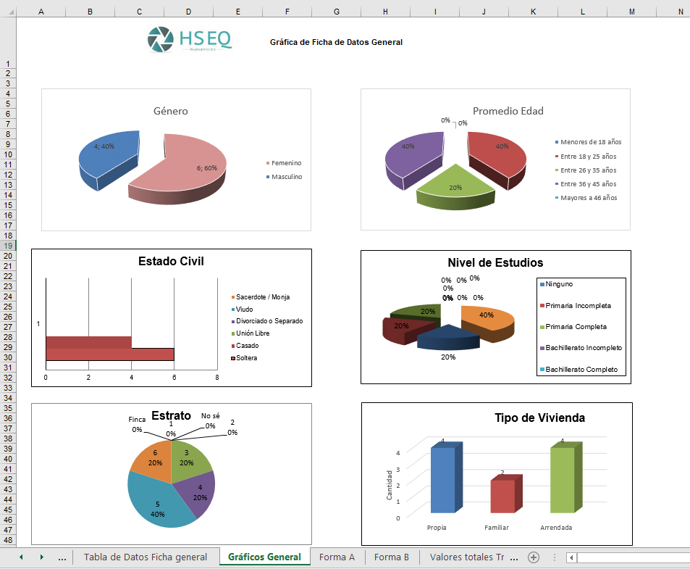

Slide 3
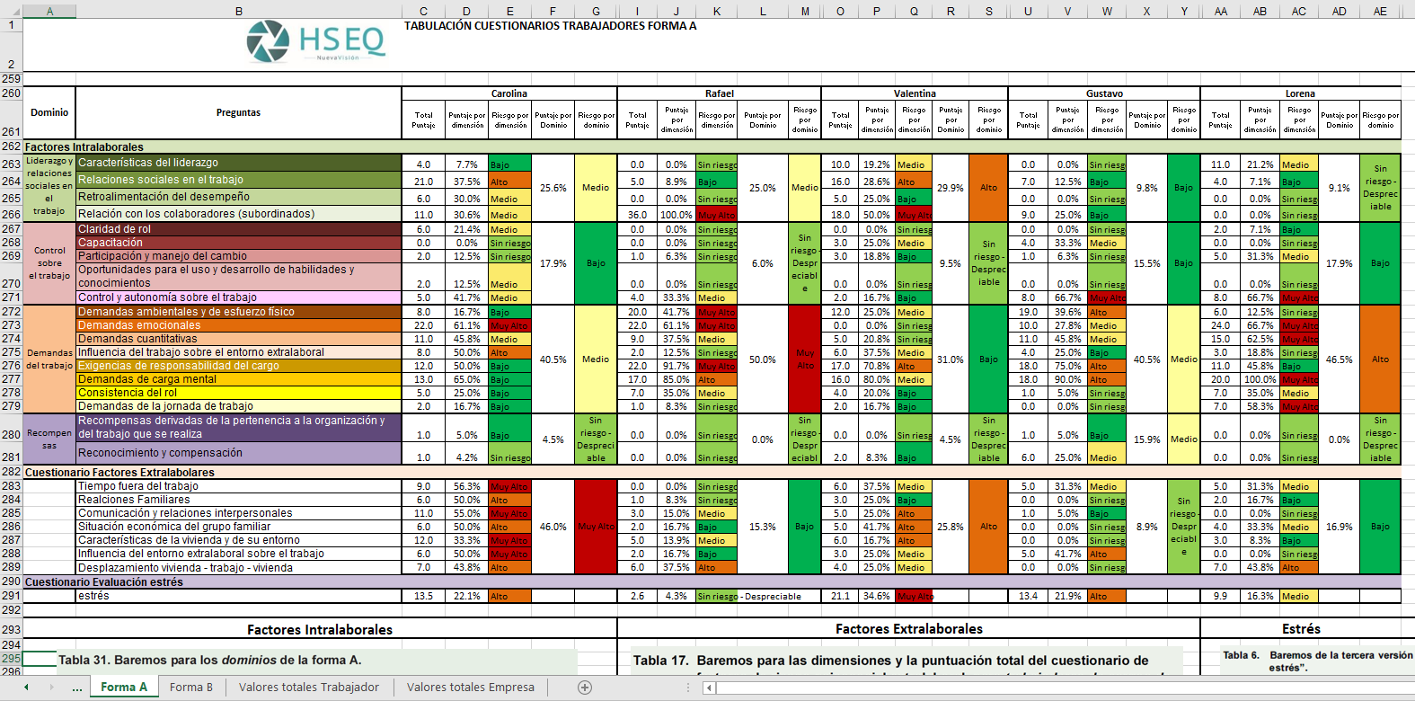

Slide 4
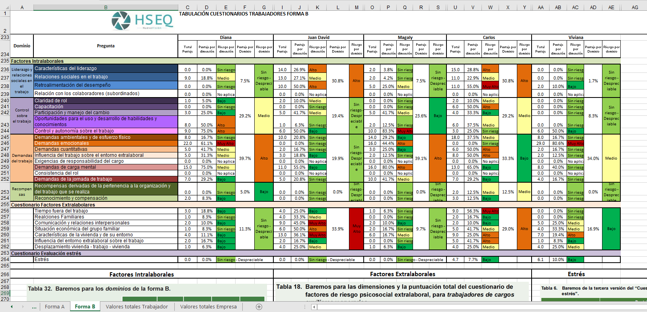

Slide 5
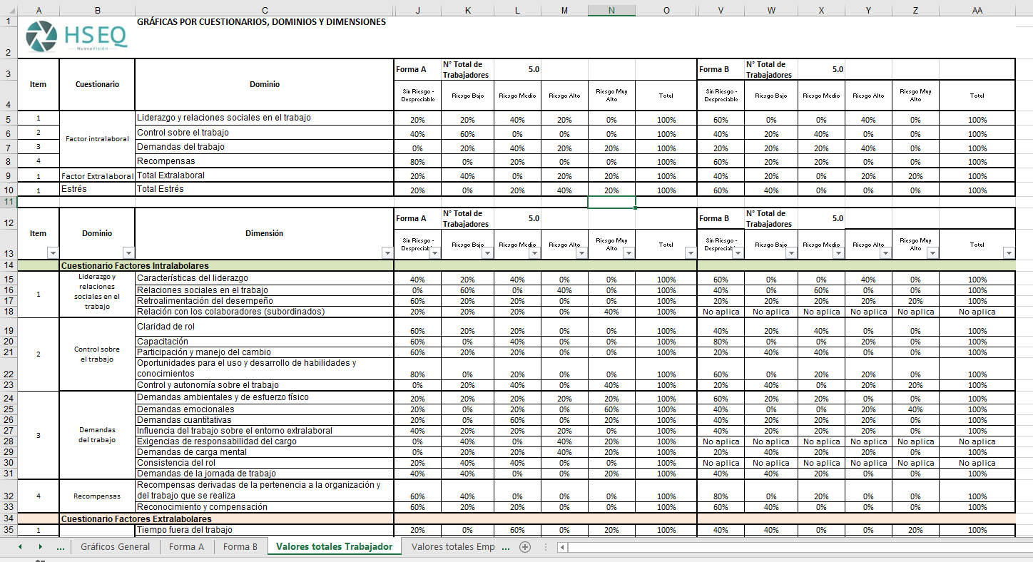

Slide 6
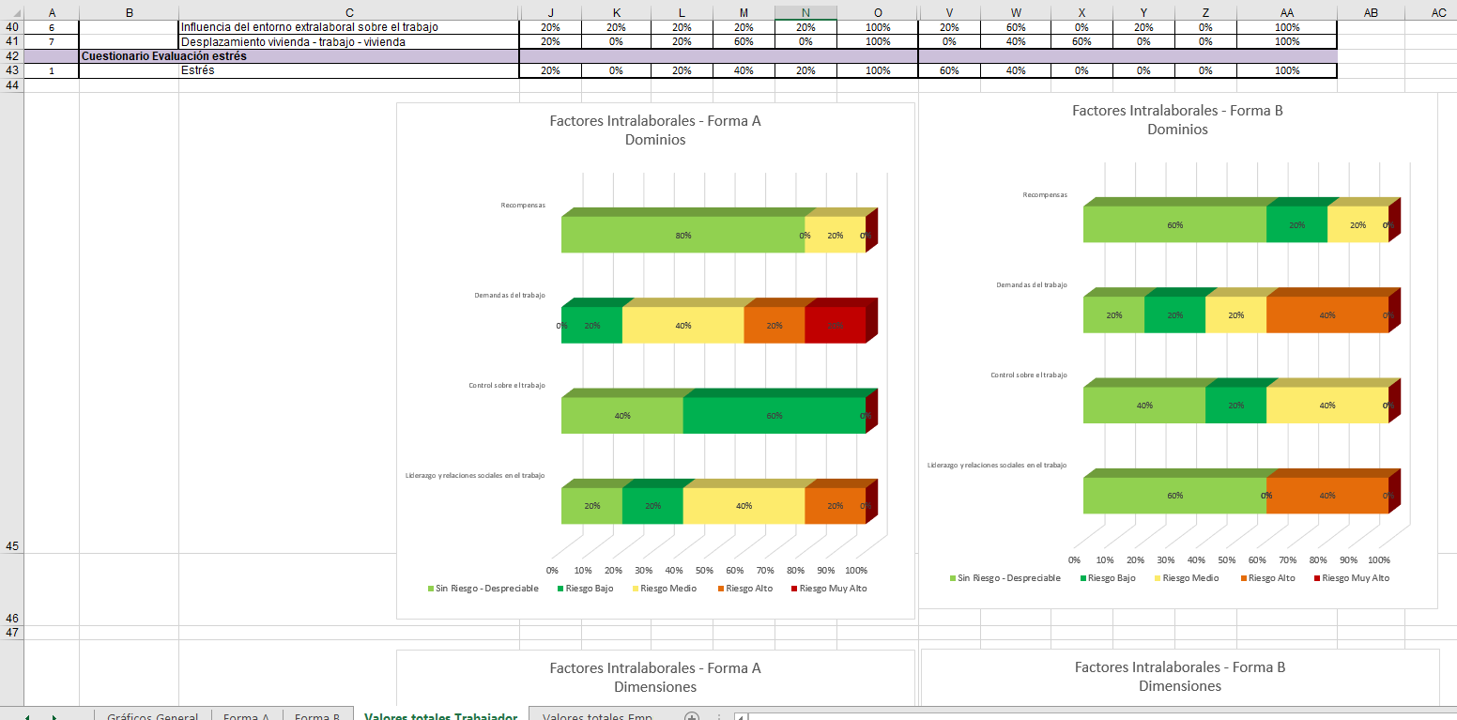

Slide 7
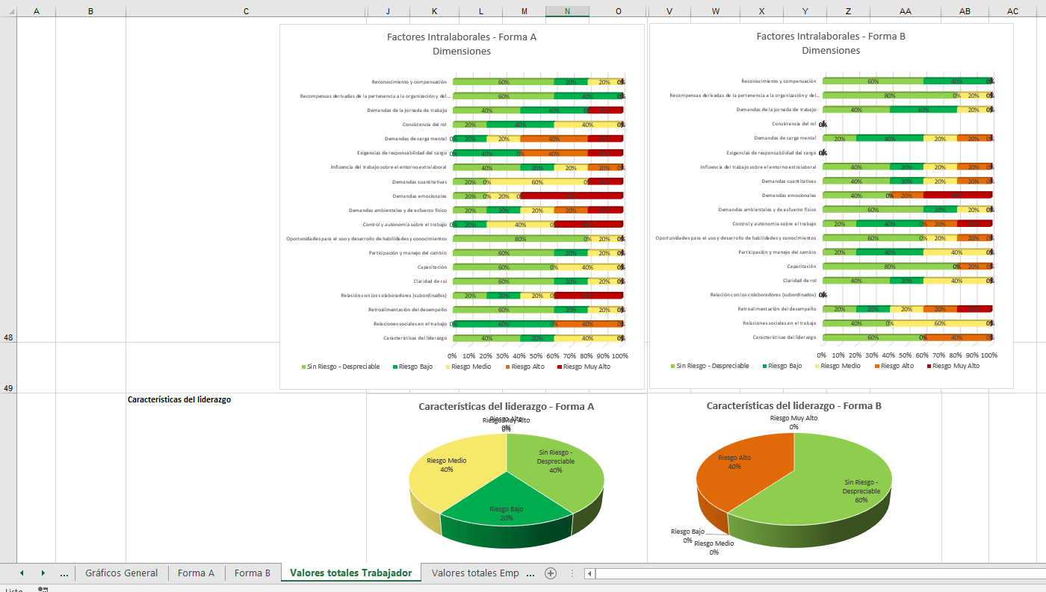

Slide 8
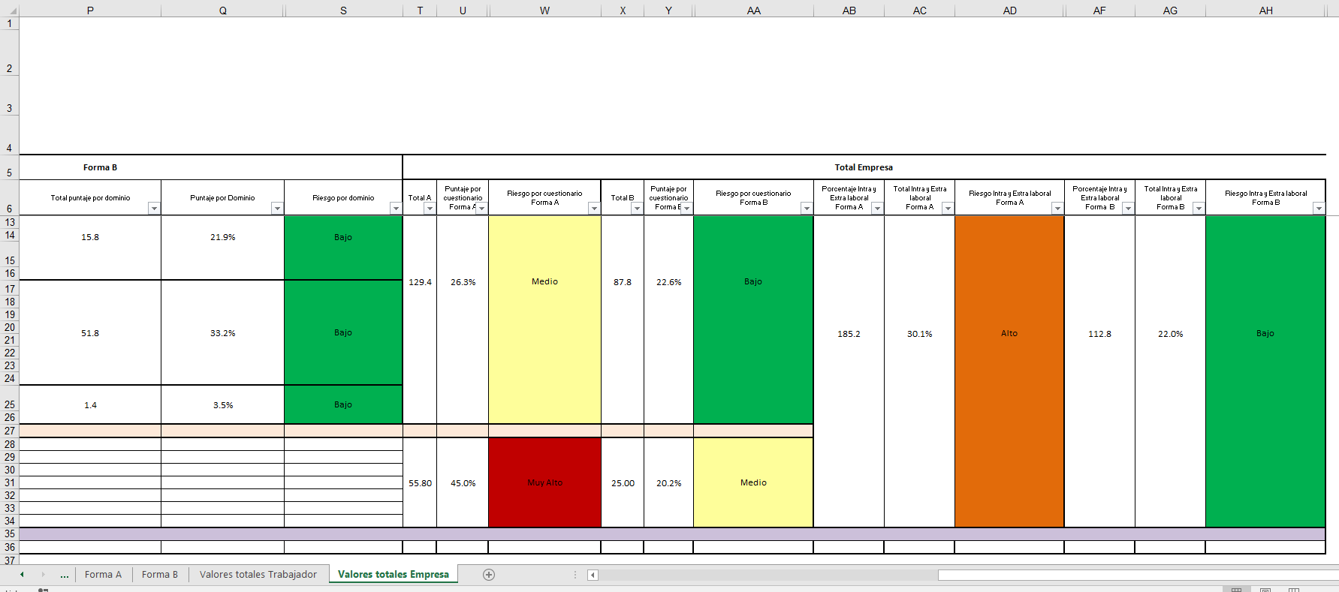

Slide 9
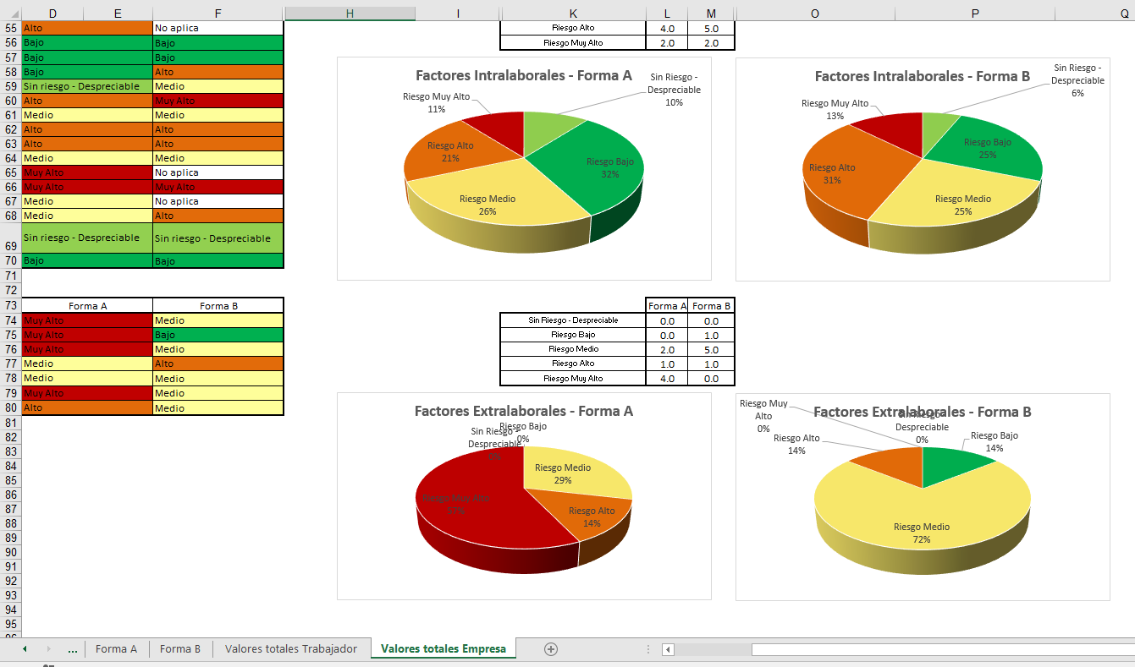

Slide 10
Ver vídeo en youtube:
https://youtu.be/s6x23ZZAKIo

